Slide 1
Модуль 1 Семинар 1
Дисциплина «Программирование» Департамент программной инженерии
В.В. Подбельский, О.В. Максименкова
Знакомство с Visual Studio 2017
Разработка Консольного Приложения
Ввод / Вывод
Операция приведения типа

Slide 2
План модуля
24-30 сентября Самостоятельная работа 1
1-7 октября Теоретический тест 1
8-14 октября Самостоятельная работа 2
15-21 октября Контрольная работа за модуль

Slide 3
Инфраструктура
Материалы занятий
Microsoft OneNote Class Notebook (ONCN)
Доступ при помощи учётной записи в домене edu.hse.ru
Ссылка
Короткая (https://goo.gl/AKryF3)
Полная (https://eduhseru-my.sharepoint.com/personal/mkgordenko_edu_hse_ru/Documents/%D0%97%D0%B0%D0%BF%D0%B8%D1%81%D0%BD%D1%8B%D0%B5%20%D0%BA%D0%BD%D0%B8%D0%B6%D0%BA%D0%B8%20%D0%B4%D0%BB%D1%8F%20%D0%B7%D0%B0%D0%BD%D1%8F%D1%82%D0%B8%D0%B9/Programming_2018-2019/?web=1)

Slide 4
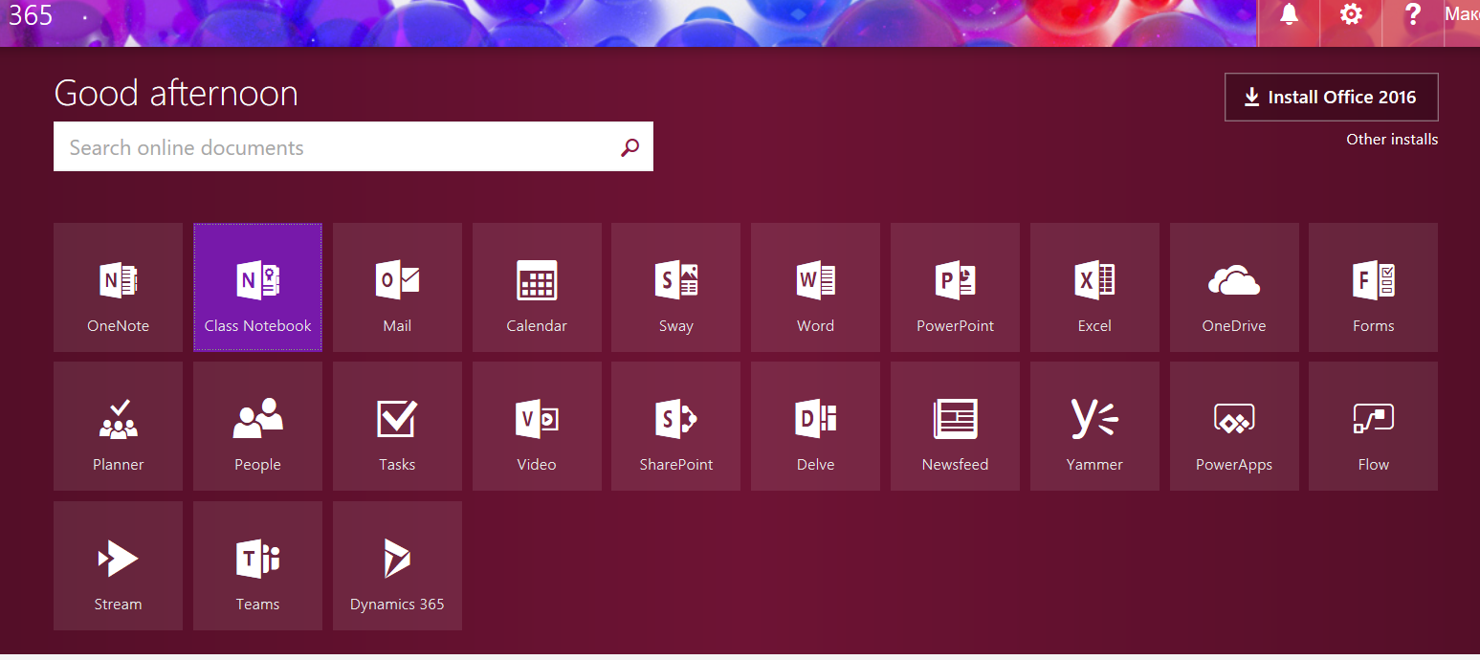
Office 365 Education
Вход на портал portal.office.com
Потребует учётная запись *@edu.hse.ru
При первом входе нужно развернуть Office 365
После этого будут доступны приложения и сервисы, в том числе установка Office 2016 на несколько рабочих мест

Slide 5
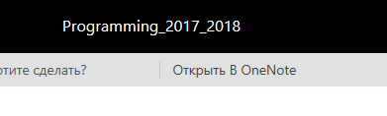
OneNote для Desktop
Для удобной работы на своих компьютерах скачайте и установите Desktop версию OneNote 2016 (см. предыдущий слайд)
OneNote в Mac App Store (https://itunes.apple.com/ru/app/microsoft-onenote/id784801555?mt=12)
Записную книжку, открытую в облаке, можно будет открыть в Deskop приложении

Slide 6
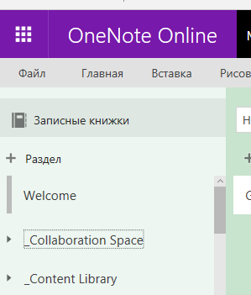
Записная книжка курса Структура
_Collaboration Space содержит секции с общей информацией и для совместной работы. В них может вносить правки любой пользователь.
_Content Library содержит секции с лекциями, семинарами и дополнительными материалами. Изменять его могут только преподаватели и учебные ассистенты
Кроме того, у каждого студента есть собственный личный раздел, который невидим другим студентам.

Slide 7
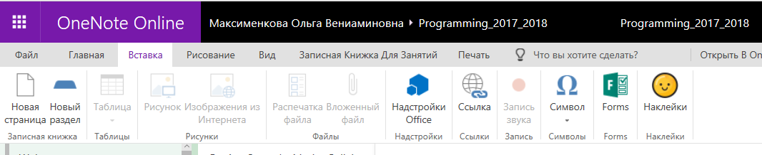
Размещение файлов на страницах OneNote
На страницах записной книжки можно размещать текст, рисунки, программный код (например, c repl.it), файлы, ссылки и т.д.
Прикрепление файла: Вставка -> Вложенный файл

Slide 8

Работа в компьютерном классе
В начале сеанса работы в классе студент должен на диске D создать папку и назвать ее своей фамилией (используйте латиницу).
В папке следует сохранять результаты работы на практическом занятии.
Внимание: После выключения компьютера, все папки с рабочего стола и диска C:\ автоматически удаляются!

Slide 9
Последовательность Действий
Запустить Microsoft Visual Studio 2017
Notes:
аываываываываыав

Slide 10
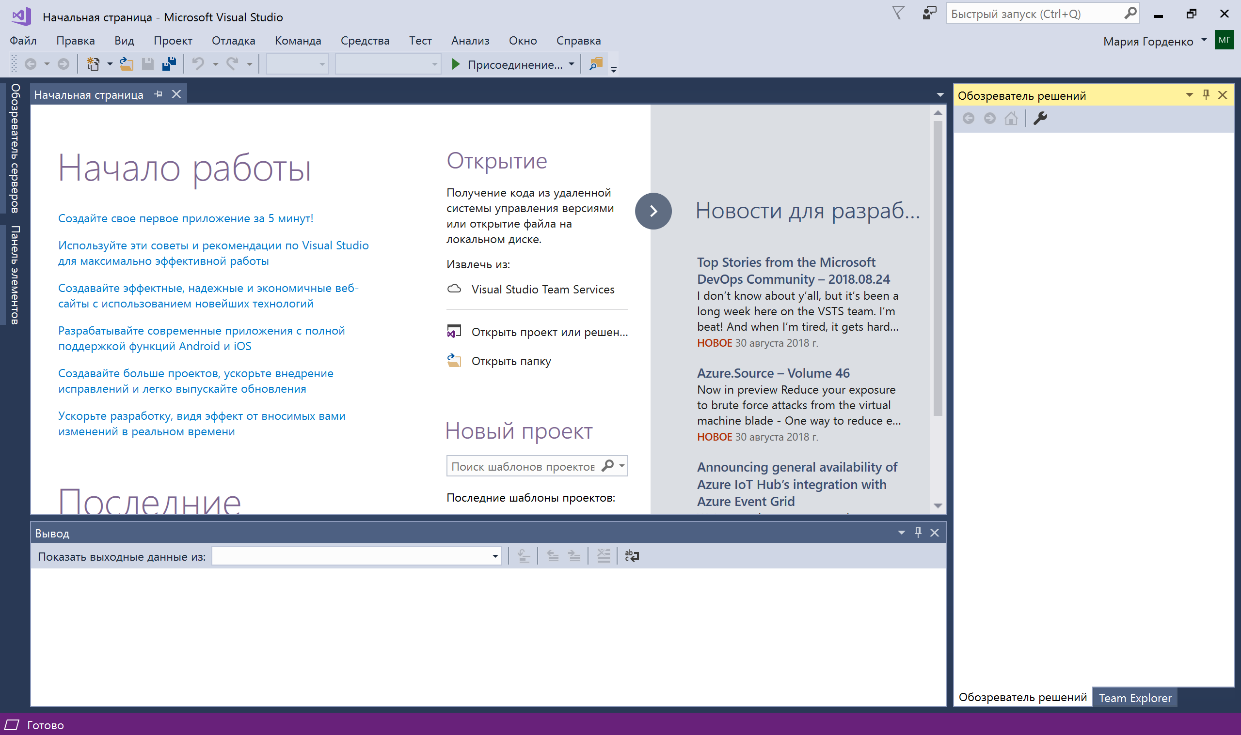
Запуск Visual Studio 2017
Пуск -> Все программы -> Visual Studio 2017
Стартовая страница Visual Studio 2017

Slide 11
Проекты и решения
Решение [Solution]
Проект [Project]
Solution 2
Project 1
Solution 1
Project 2
Project
…
Project N

Slide 12
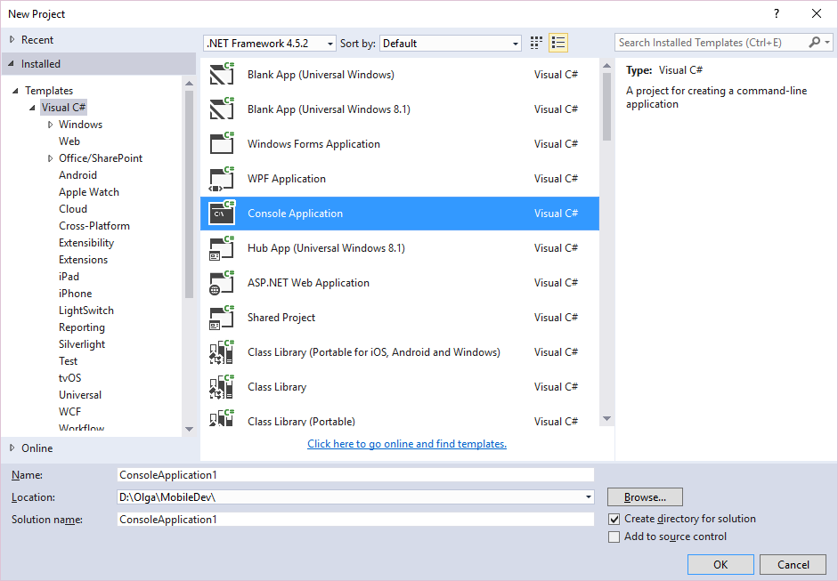
Создание нового проекта
File -> New -> Project (Файл -> Создать -> Проект)
Templates
Console Application
Project types
Visual C#
Location
Путь к папке
Solution Name
По умолчанию совпадает с именем проекта, изменим на Sem_01
Name
Task_01

Slide 13
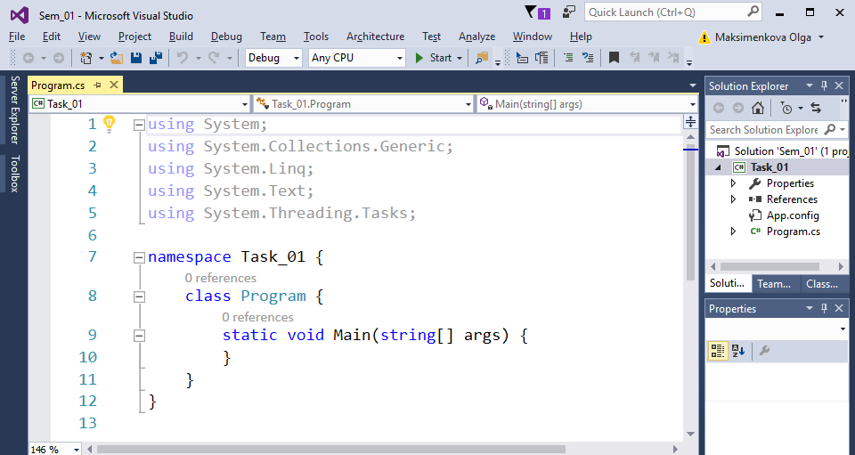
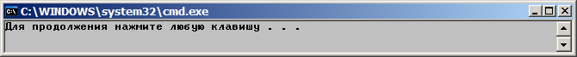
Окно текстового редактора C# с заготовкой консольного приложения
Компиляция и Исполнение:
Debug -> Start Without Debugging (или Ctrl+F5)
Результат:
Notes:
В русской версии: Отладка – Запуск без отладки

Slide 14
Структура исполняемой программы
Операторная скобка начала блока
using System;
using System.Collections.Generic;
using System.Linq;
using System.Text;
using System.Threading.Tasks;
namespace Task_01 {
class Program {
static void Main(string[] args) {
}
}
}
Точка входа в программу
Операторная скобка конца блока

Slide 15
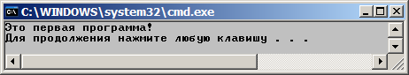
Первая программа
Дополним заготовку кода одним оператором:
using System;
using System.Collections.Generic;
using System.Linq;
using System.Text;
using System.Threading.Tasks;
namespace Task_01 {
class Program {
static void Main(string[] args) {
Console.WriteLine("Это первая программа!");
}
}
}
Результат Компиляции и Исполнения (Ctrl+F5):

Slide 16
Модифицируем программу
Удалим из кода программы выделенный (красным) текст:
using System;
using System.Collections.Generic;
using System.Linq;
using System.Text;
using System.Threading.Tasks;
namespace Task_01 {
class Program {
static void Main(string[] args) {
Console.WriteLine("Это первая программа!");
}
}
}
using System;
class Program {
static void Main(string[] args) {
Console.WriteLine("Это первая программа!");
Console.WriteLine("Нажмите Enter для завершения!");
Console.ReadLine();
}
}
Добавим в код выделенные строки:
Ctrl+F5 …. Запустите exe-модуль…

Slide 17
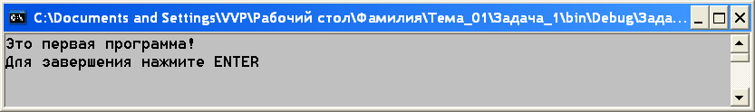
Выполнение exe-модуля
В среде Visual Studio:
Компиляция и Исполнение (Debug -> Start Without Debugging или Ctrl+F5)
Вне среды (когда ехе-модуль уже создан):
Каталог D:\фамилия\Тема_01\Задача_1\bin\Release\
или (в зависимости от настройки и версии VS)
D:\\фамилия\Тема_01\Задача_1\bin\debug\
файл Задача_1.ехе
Результат:
What is the difference between Debug and Release in Visual Studio? [http://stackoverflow.com/questions/367884/what-is-the-difference-between-debug-and-release-in-visual-studio]

Slide 18
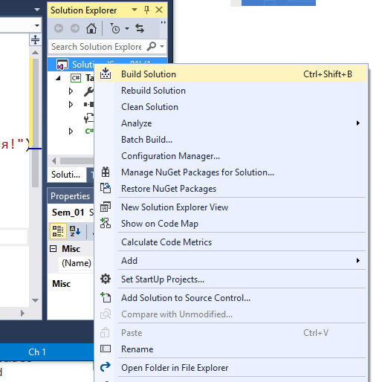
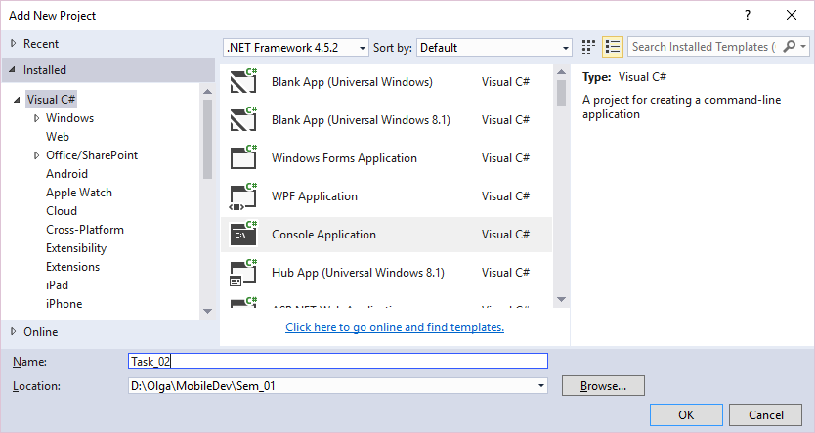
Создание Второго Проекта
Открыть Обозреватель решений:
View -> Solution Explorer
Выделить Solution ‘Sem_01’
Add -> New Project
Name
Task_02

Slide 19
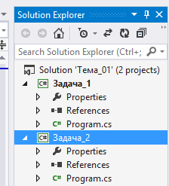
Выбор проекта, запускаемого по Ctrl+F5
В окне Solution Explorer (Обозреватель решений) Правой кнопкой мыши выделить проект, который должен запускаться по нажатию Ctrl+F5
Выбрать в контекстном меню пункт:
Set As StartUp Project (назначить запускаемым проектом)

Slide 20
Организация ввода строк
using System;
class Program {
static void Main() {
string inputStr = Console.ReadLine();
}
}
Ctrl+F5
Данные, полученные от пользователя - строки
Класс Console
Метод public static string ReadLine()
Получает очередную строку символов из стандартного потока ввода

Slide 21
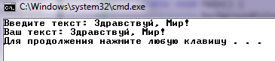
Организация вывода строк
using System;
class Program {
static void Main() {
Console.Write("Введите текст");
// описываем переменную максимально близко
// к месту первого использовани в коде
string inputStr = Console.ReadLine();
Console.WriteLine("Ваш текст: " + inputStr);
}
}
Ctrl+F5
Класс Console
Метод public static void Write(<параметры>)
Выводит в стандартный поток вывода СТРОКОВОЕ представление первого параметра
Метод public static void WriteLine(<параметры>)
Выводит в стандартный поток вывода СТРОКОВОЕ представление первого параметра, завершающееся НЕИЗОБРАЖАЕМЫМи символами конца и перевода строки

Slide 22
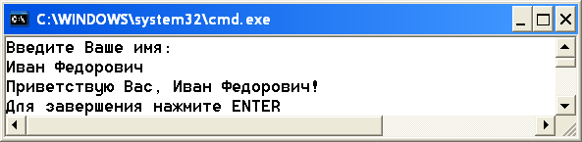
Самостоятельно
1. Изменить код программы второго проекта так, чтобы программа запрашивала имя пользователя и здоровалась с ним по этому имени.
Пример результата:
2. Добавить в решение третий проект с именем Task_03. Программа последовательно запрашивает у пользователя имя, фамилию и отчество. Сохраняет данные в три разные переменные и выводит на экран на отдельных строках в виде анкетных данных.
Например,
Ввод:
Иванов
Иван
Иванович
Вывод:
Имя: Иван
Отчество: Иванович
Фамилия: Иванов

Slide 23
Вывод значений арифметических выражений
Создайте в решении проект с именем Task_04.
В методе Main() опишите и инициалируйте переменную result: string result = "5 / 3 = " + 5 / 3;
Добавьте оператор вывода значений переменной result.
Запустите программу (Ctrl+F5)
Добавьте строчку, кода, изменяющую значение переменной result: result = "5.0 / 3.0 = " + 5.0 / 3.0;
Повторите шаги 3 и 4.
Добавьте ещё одну строчку, кода, изменяющую значение переменной result: result = 5 / 3;
Повторите шаги 3 и 4
Изменить строку, добавленную на шаге 7 на result = 5 / 3 + " - это 5/3";
Выполните шаг 4.
Добавьте команды, приостанавливающие выполнение программы до нажатия Enter.
Скомпилируйте программу.
Где находится exe-модуль на диске? Найдите и запустите его.

Slide 24
Форматирование чисел в методе ToString()
Формирует строку с изображением числа выражение:
<первичное_выражение>.ToString(“SR”),
где <первичное_выражение> - это:
Арифметическая константа
Переменная встроенного арифметического типа
Арифметическое выражение в круглых скобках
S - спецификатор формата (D, d, F, f, E, e, G, g,...)
R – натуральное число (количество цифр в изображении числа или его дробной части)

Slide 25
Возможности метода ToString()
Создайте в решении проект с именем Task_05 и посмотрите результат выполнения следующей программы.
using System;
class begin {
static void Main() {
Console.WriteLine("2/3 = " + (2 / 3).ToString("D"));
Console.WriteLine("2.0/3 = " + (2.0 / 3).ToString("F4"));
Console.WriteLine("Для завершения нажмите ENTER");
Console.ReadLine();
} //Конец метода Main()
}
//Конец объявления класса begin
Notes:
http://msdn.microsoft.com/ru-ru/library/dwhawy9k.aspx

Slide 26
Возможности метода ToString()
using System;
class begin {
static void Main() {
Console.WriteLine("2/3 = " + (2 / 3).ToString("D"));
Console.WriteLine("2.0/3 = " + (2.0 / 3).ToString("F4"));
Console.WriteLine("Для завершения нажмите ENTER");
Console.ReadLine();
} //Конец метода Main()
}
//Конец объявления класса begin
/* результаты выполнения программы:
2/3 = 0
2.0/3 = 0,6667
Для завершения нажмите ENTER
*/
Notes:
http://msdn.microsoft.com/ru-ru/library/dwhawy9k.aspx

Slide 27
Форматирование числовых данных
Создайте в решении проект с именем Task_06
Задание: воспользовавшись возможностями метода ToString(), сформировать и вывести на экран таблицу:
*-----------*--------*---------------------*
|*Выражение*|*Формат*|**** Изображение ****|
|-----------|--------|---------------------|
| (5.0/3.0) | F | 1,67 |
| (5.0/3.0) | F4 | 1,6667 |
| (5.0/3.0) | E | 1,666667E+000 |
| (5.0/3.0) | E5 | 1,66667E+000 |
| (5.0/3.0) | G | 1,66666666666667 |
| (5.0/3.0) | G3 | 1,67 |
| (5.0/3e10)| G3 | 1,67E-10 |
|(5.0/3e-10)| G | 16666666666,6667 |
| (5.0/3e20)| G | 1,66666666666667E-10|
*-----------*--------*---------------------*

Slide 28
Форматирование при выводе
using System;
class Program {
static void Main() {
string top = "|*Выражение*|*Формат*|**** Изображение ****|";
Console.WriteLine(top);
string line = "|-----------|--------|---------------------|";
Console.WriteLine(line);
string str = "| (5.0/3.0) | F | " + (5.0 / 3.0).ToString("F");
Console.WriteLine(str);
str = "| (5.0/3.0) | F4 | " + (5.0 / 3.0).ToString("F4");
Console.WriteLine(str);
str = "| (5.0/3.0) | E | " + (5.0 / 3.0).ToString("E");
Console.WriteLine(str);
str = "| (5.0/3.0) | E5 | " + (5.0 / 3.0).ToString("E5");
Console.WriteLine(str);
str = "| (5.0/3.0) | G | " + (5.0 / 3.0).ToString("G");
Console.WriteLine(str);
str = "| (5.0/3.0) | G3 | " + (5.0 / 3.0).ToString("G3");
Console.WriteLine(str);
str = "| (5.0/3e10)| G3 | " + (5.0 / 3e10).ToString("G3");
Console.WriteLine(str);
str = "|(5.0/3e-10)| G | " + (5.0 / 3e-10).ToString("G");
Console.WriteLine(str);
str = "| (5.0/3e20)| G | " + (5.0 / 3e10).ToString("G");
Console.WriteLine(str);
line = "*-----------*--------*---------------------*";
Console.WriteLine(line);
}
}

Slide 29
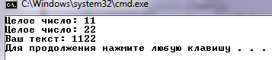
Преобразование типов
Создайте в решении проект с именем Task_07
using System;
class Program {
static void Main() {
int firstInt, secondInt; // целочисленные переменные
Console.Write("Целое число: "); // ввод представления первого числа
string InputStr = Console.ReadLine();// Чтение с клавиатуры строки
firstInt = int.Parse(InputStr); // Преобразование в тип int
Console.Write("Целое число: "); // ввод представления второго числа
InputStr = Console.ReadLine();
int.TryParse(InputStr, out secondInt);
Console.WriteLine("Ваш текст: " + firstInt + secondInt); // вывод
}
}
Ctrl+F5
Эксперименты с программой
Ввести вместо первого числа букву
Ввести вместо второго числа букву
Заключить firstInt + secondInt в круглые скобки

Slide 30
Методы преобразования строк в системные типы
int a = int.Parse(str);
<тип> <тип>.Parse(<строка>)
преобразует строковое представление числа в эквивалентное ему число типа <тип>. В случае, если строковое представление не может быть преобразовано к соответствующему типу, возникает исключение.
int b;
int.TryParse(str, out b);
bool <тип>.TryParse(<строка>, out <переменная>)
преобразует строковое представление числа в эквивалентное ему число типа <тип> и присваивает значение переменной типа <тип>. В случае, если строковое представление не может быть преобразовано к соответствующему типу, метод возвращает значение false, иначе возвращает true.

Slide 31
Задача
Создайте в решении проект с именем Task_08
Модифицировать предыдущую программу и, вводя значения двух целых переменных (Х, У), выводить значения выражений
(Х - У),
(Х * У),
(Х / У),
(Х % У),
(Х << У),
(Х >> У).

Slide 32
Операция приведения типа
(<тип>)(выражение)
http://msdn.microsoft.com/ru-ru/library/ms173104.aspx
double myPi = 3.1418281828;
int b = (int)myPi;
Console.Write(b);
char ch = 'A';
int b = ch;
Console.Write(b);
3
65
int b = 98;
char ch = b;
Console.Write(ch);
Ошибка компиляции!!!
Задача
В программе ввести значения двух вещественных переменных. Вывести на экран сумму их дробных частей.
Создайте в решении проект с именем Task_09

Slide 33
Cамостоятельно
В проекте с именем Task10 напишите программу, решающую следующую задачу. Программа запрашивает у пользователя три любых слова, после чего печатает их в одну строку, разделяя вместо пробела символом восклицательный знак.
Пример ввода:
Небо
Солнце
Море
Вывод:
Небо!Солнце!Море
В проекте с именем Task11 напишите программу, решающую следующую задачу. Программа запрашивает у пользователя три любых слова, после чего печатает их в столбик, обрамляя каждое слово слева и справа знаками минус.
Пример ввода:
Небо
Солнце
Море
Вывод:
-Небо-
-Солнце-
-Море-

Slide 34
Домашнее задание
Дома создайте одно решение, в нём в разных проектах разместите решение задач
Создать решение с именем HW_1 и проектом консольного приложения Task01. В Task01 осуществить вывод на экран строки “Hello, World!”
Task02. В текстовом режиме выведите в консольное окно изображение вашей фамилии, составленное из выбранных вами символов (‘*’, ‘x’, проч.).
Добавьте в решение новый проект с именем ASCIIDecoder. Получать от пользователя целое число Code из диапазона от 32 до 127 (считать входные данные корректными). Выводить на экран изображение символа, представленное в таблице кодов ASCII кодом Code. При выполнении задания использовать методы преобразования строк в целые типы и операцию приведения типа.

Slide 35
Домашнее задание
Task04. Получить от пользователя значения напряжения U и сопротивления R, вычислить силу тока I = U/R и потребляемую мощность P = U²/R электрической цепи.
Task05. Получить от пользователя значения длин двух катетов, вычислить и вывести на экран значение гипотенузы.
*
Microsoft Visual C# 2010: An introduction to object-oriented programming. 4-th edition, Chapter 1, прочитать, реализовать примеры, решить задачи.

